Slide 1
Chapter 3 분할 정복 알고리즘

Slide 2
차례
3.1 합병 정렬
3.2 퀵 정렬
3.3 선택 문제
3.4 최근접 점의 쌍 찾기
3.5 분할 정복을 적용하는 데 있어서 주의할 점

Slide 3
분할 정복 알고리즘
주어진 문제의 입력을 분할하여 문제를 해결(정복)하는 방식의 알고리즘
분할한 입력에 대하여 동일한 알고리즘을 적용하여 해를 계산
이들의 해를 취합하여 원래 문제의 해를 얻음
부분 문제와 부분 해
분할된 입력에 대한 문제를 부분 문제 (subproblem)
부분 문제의 해를 부분 해
부분 문제는 더 이상 분할할 수 없을 때까지 분할

Slide 4
분할 정복 알고리즘
부분 문제
정복
부분 해
부분 해
문 제
문제 해
부분 해
분할
부분 해
취합

Slide 5
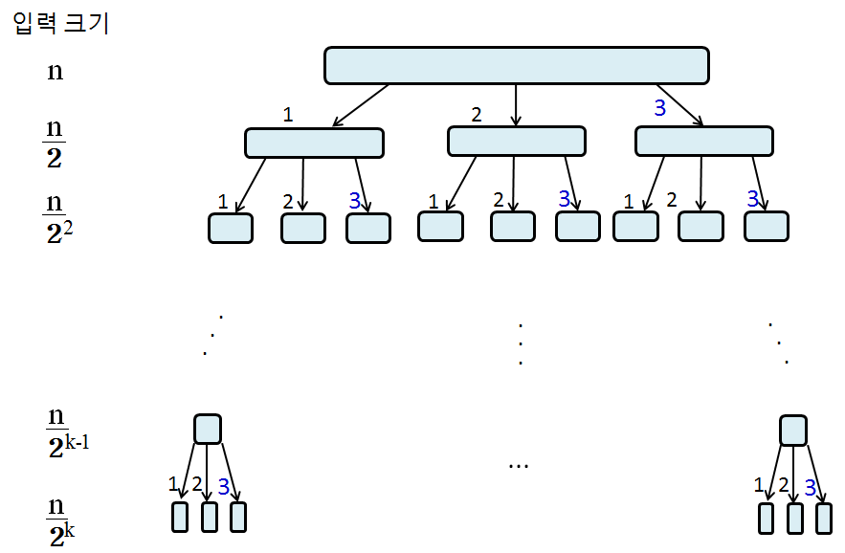
분할 과정
크기가 n인 입력을 3개로 분할하고, 각각 분할된 부분 문제의 크기가 n/2일 경우의 분할 예

Slide 6
입력 크기가 n일 때 총 분할 횟수
총 분할한 횟수 = k라면
1번 분할 후 각 입력 크기 n/2
2번 분할 후 각 입력 크기 n/2²
⋮
k번 분할 후 각 입력 크기 n/2^{k}
n/2^{k} = 1일 때 분할 못함
k = log₂n

Slide 7
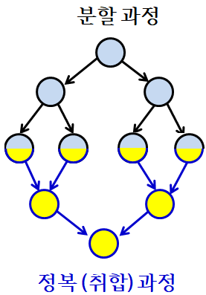
정복 과정
대부분의 분할 정복 알고리즘
문제의 입력을 단순히 분할만 해서는 해를 구할 수 없다.
따라서 분할된 부분 문제들을 정복해야 함
부분 해를 찾아야 한다.
정복하는 방법은 문제에 따라 다르다.
일반적으로 부분 문제들의 해를 취합하여 보다 큰 부분 문제의 해를 구한다.

Slide 8
분할 정복 알고리즘의 분류
분할 정복 알고리즘은 분할되는 부분 문제의 수와 부분 문제의 크기에 따라서 다음과 같이 분류
문제가 a개로 분할되고, 부분 문제의 크기가 1/b로 감소하는 알고리즘
a=b=2인 경우: 합병 정렬, 최근접 점의 쌍 찾기, 공제선 문제
a=3, b=2인 경우: 큰 정수의 곱셈
a=4, b=2인 경우: 큰 정수의 곱셈
a=7, b=2인 경우: 스트라센(Strassen)의 행렬 곱셈 알고리즘

Slide 9
분할 정복 알고리즘의 분류
문제가 2개로 분할되고, 부분 문제의 크기가 일정하지 않은 크기로 감소하는 알고리즘
퀵 정렬
문제가 2개로 분할되나, 그 중에 1개의 부분 문제는 고려할 필요가 없으며, 부분 문제의 크기가 1/2로 감소하는 알고리즘
이진 탐색
문제가 2개로 분할되나, 그 중에 1개의 부분 문제는 고려할 필요가 없으며, 부분 문제의 크기가 일정하지 않은 크기로 감소하는 알고리즘
선택 문제 알고리즘
부분 문제의 크기가 1, 2개씩 감소하는 알고리즘
삽입 정렬, 피보나치 수의 계산

Slide 10
3.1 합병 정렬 (Merge Sort)
합병 정렬은 입력이 2개의 부분 문제로 분할되고, 부분 문제의 크기가 1/2로 감소하는 분할 정복 알고리즘
n개의 숫자들을 n/2개씩 2개의 부분 문제로 분할
각각의 부분 문제를 순환으로 합병 정렬
2개의 정렬된 부분을 합병하여 정렬(정복)
합병 과정이 문제를 정복하는 것

Slide 11
합병 (merge)
2개의 각각 정렬된 숫자들을 1개의 정렬된 숫자로 합치는 것
배열 A: 6 14 18 20 29
배열 B: 1 2 15 25 30 45
⇨ 배열 C: 1 2 6 14 15 18 20 25 29 30 45

Slide 12

MergeSort(A,p,q)
입력: A[p]~A[q]
출력: 정렬된 A[p]~A[q]
1. if ( p < q ) { // 배열의 원소의 수가 2개 이상이면
2. k = ⌊(p+q)/2⌋ // k는 중간 원소의 인덱스
3. MergeSort(A,p,k) // 앞부분 순환 호출
4. MergeSort(A,k+1,q) // 뒷부분 순환 호출
5. A[p]~A[k]와 A[k+1]~A[q]를 합병
}

Slide 13
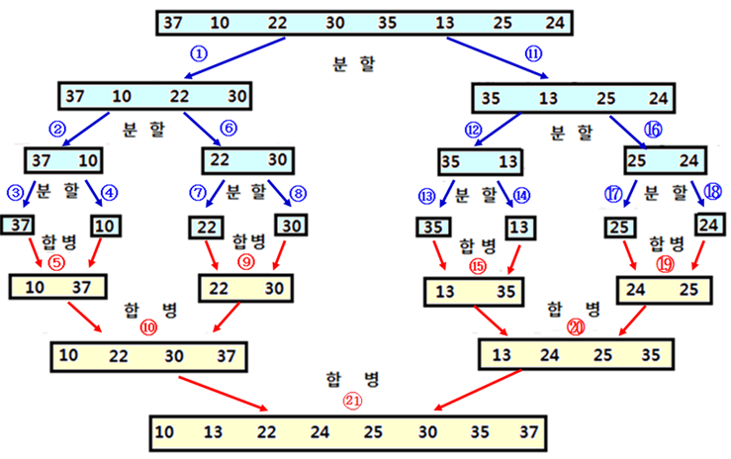
n=8, A=[37, 10, 22, 30, 35, 13, 25, 24]

Slide 14
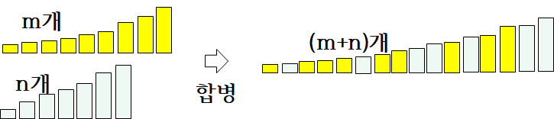
시간 복잡도
분할하는 부분은 배열의 중간 인덱스 계산과 2회의 순환 호출이므로 O(1) 시간 소요
합병의 수행 시간은 입력의 크기에 비례.
2개의 정렬된 배열 A와 B의 크기가 각각 m과 n이라면, 최대 비교 횟수 = (m+n-1)
합병의 시간 복잡도 = O(m+n)
합병 정렬에서 수행되는 총 비교 횟수
각각의 합병에 대해서 몇 번의 비교가 수행되었는지를 계산하여 이들을 모두 합한 수

Slide 15
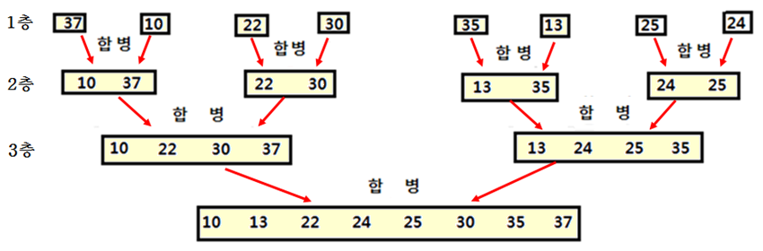
시간 복잡도
층별 비교 횟수
각 층을 살펴보면 모든 숫자(즉, n=8개의 숫자)가 합병에 참여
합병은 입력 크기에 비례하므로 각 층에서 수행된 비교 횟수는 O(n)

Slide 16
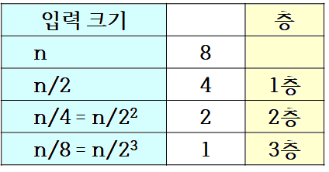
시간 복잡도
층수의 계산
층수를 세어보면, 8개의 숫자를 반으로, 반의 반으로 반의 반의 반으로 나눈다.
이 과정을 통하여 세 층이 만들어진다.

Slide 17
시간 복잡도
입력의 크기가 n일 때 몇 개의 층이 만들어질까?
n을 계속하여 1/2로 나누다가, 더 이상 나눌 수 없는 크기인 1이 될 때 분할을 중단한다.
따라서 k번 1/2로 분할했으면 k개의 층이 생기는 것이고, k는 2^{k}=n으로부터 log₂n임을 알 수 있다.
합병 정렬의 시간 복잡도:
(층수) x O(n) = log₂n x O(n) = O(nlogn)

Slide 18
합병 정렬의 단점
대부분의 정렬 알고리즘들은 입력을 위한 메모리 공간과 O(1) 크기의 메모리 공간만을 사용하면서 정렬 수행
O(1) 크기의 메모리 공간이란 입력 크기 n과 상관없는 크기의 공간(예를 들어, 변수, 인덱스 등)을 의미
합병 정렬의 공간 복잡도: O(n)
입력을 위한 메모리 공간 (입력 배열)외에 추가로 입력과 같은 크기의 공간 (임시 배열)이 별도로 필요.
2개의 정렬된 부분을 하나로 합병하기 위해, 합병된 결과를 저장할 곳이 필요하기 때문

Slide 19
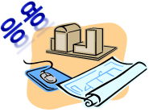

응용
합병 정렬은 외부 정렬의 기본이 되는 정렬 알고리즘
연결 리스트에 있는 데이터를 정렬할 때에도 퀵 정렬이나 힙 정렬 보다 훨씬 효율적
멀티코어(Multi-Core) CPU와 다수의 프로세서로 구성된 그래픽 처리 장치(Graphic Processing Unit)의 등장으로 정렬 알고리즘을 병렬화하는 데에 합병 정렬 알고리즘이 활용

Slide 20
3.2 퀵 정렬 (Quick Sort)
퀵 정렬은 분할 정복 알고리즘으로 분류
사실 알고리즘이 수행되는 과정을 살펴보면 정복 후 분할하는 알고리즘
퀵 정렬 알고리즘은 문제를 2개의 부분 문제로 분할
각 부분 문제의 크기가 일정하지 않은 형태의 분할 정복 알고리즘

Slide 21

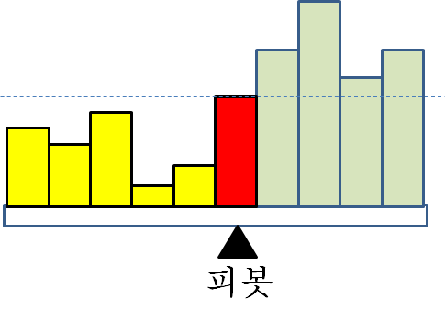
아이디어
퀵 정렬의 아이디어
퀵 정렬은 피봇(pivot)이라 일컫는 배열의 원소(숫자)를 기준으로 피봇보다 작은 숫자들은 왼편으로, 피봇보다 큰 숫자들은 오른편에 위치하도록 분할하고, 피봇을 그 사이에 놓는다.
퀵 정렬은 분할된 부분문제들에 대해서도 위와 동일한 과정을 순환으로 수행하여 정렬

Slide 22
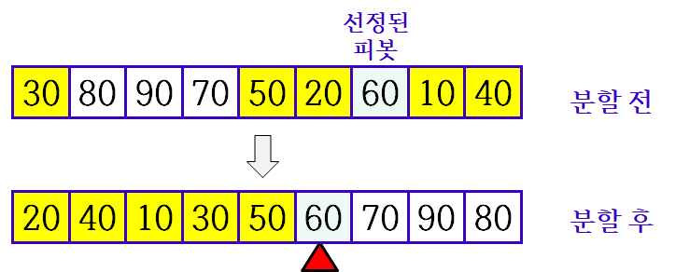
피봇
피봇은 분할된 왼편이나 오른편 부분에 포함되지 않음
피봇이 60이라면, 60은 [20 40 10 30 50]과 [70 90 80] 사이에 위치한다.

Slide 23
QuickSort(A, left, right)
입력: 배열 A[left]~A[right]
출력: 정렬된 배열 A[left]~A[right]
1. if (left < right) {
2. 피봇을 A[left]~A[right]에서 선택하고,
피봇을 A[left]와 자리를 바꾼 후, 피봇과 배열의 각
원소를 비교하여 피봇보다 작은 숫자들은
A[left]~A[p-1]로 옮기고, 피봇보다 큰 숫자들은
A[p+1]~A[right]로 옮기며, 피봇은 A[p]에 놓는다.
3. QuickSort(A, left, p-1) // 피봇보다 작은 그룹
4. QuickSort(A, p+1 right) // 피봇보다 큰 그룹
}

Slide 24
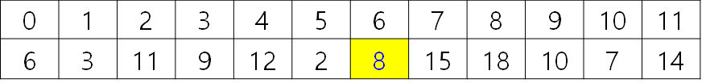
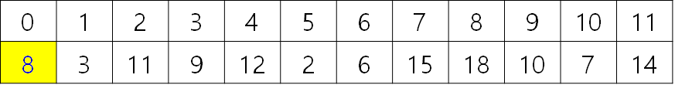
수행 과정
QuickSort(A, 0, 11)
Line 2:
피봇 이동
비교 후 자리바꿈

Slide 25
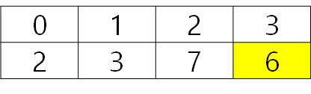
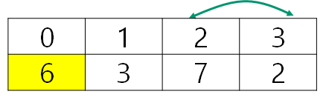
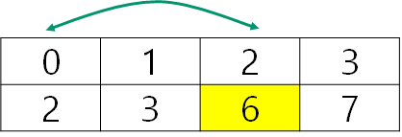
수행 과정
Line 2: 피봇을 제자리로 이동
8
순환 호출
QuickSort(A, 0, 3)
피봇 이동 및 자리바꿈
피봇을 제자리로 이동

Slide 26


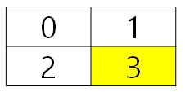




순환 호출
순환 호출
피봇 이동 자리바꿈
자리바꿈 없음
피봇을 제자리로 이동

Slide 27

수행 과정
순환 호출
QuickSort(A, 5, 11)
…

Slide 28
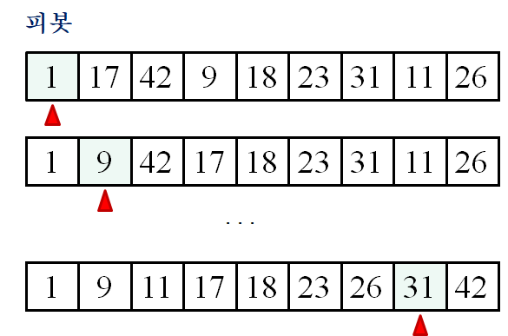
시간 복잡도
퀵 정렬의 성능은 피봇 선택이 좌우한다. 피봇으로 가장 작은 숫자 또는 가장 큰 숫자가 선택되면, 한 부분으로 치우치는 분할을 야기
피봇으로 항상 가장 작은 숫자가 선택되는 경우

Slide 29
최악 경우 시간 복잡도
피봇=1일 때: 8회 - [17 42 9 18 23 31 11 26]과 각각 1회 비교
피봇=9일 때: 7회 - [42 17 18 23 31 11 26]과 각각 1회 비교
피봇=11일 때: 6회 - [17 18 23 31 42 26]과 각각 1회 비교
…
피봇=31일 때: 1회 - [42]와 1회 비교
총 비교 횟수는 8 + 7 + 6 + … + 1 = 36
퀵 정렬의 최악 경우 시간 복잡도
(n-1)+(n-2)+(n-3)+…+2+1 = n(n-1)/2 = O(n²)

Slide 30
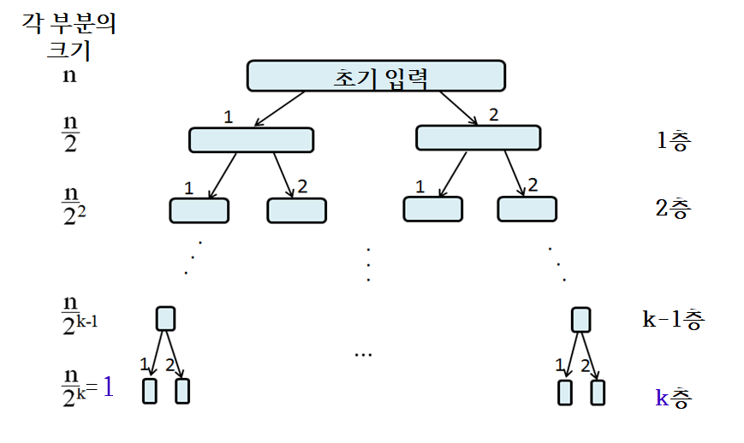
최선 경우 시간 복잡도
최선 경우의 분할

Slide 31
각 층에서는 각각의 원소가 각 부분의 피봇과 1회씩 비교된다. 따라서 비교 횟수 = O(n)
총 비교 횟수 = O(n)x(층수) = O(n)x(logn)
n/2^{k}=1일 때 k=logn이므로
퀵 정렬의 최선 경우 시간 복잡도: O(nlogn)

Slide 32
평균 경우 시간 복잡도
평균 경우 시간 복잡도
피봇을 항상 랜덤하게 선택한다고 가정하면, 퀵 정렬의 평균 경우 시간 복잡도를 계산할 수 있다.
최선 경우와 동일한 O(nlogn)이다.

Slide 33
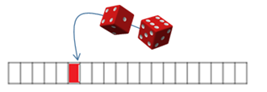

피봇 선정 방법
랜덤하게 선정하는 방법
3 숫자의 중앙값으로 선정하는 방법(Median-of-Three)
가장 왼쪽 숫자, 중간 숫자, 가장 오른쪽 숫자 중에서 중앙값으로 피봇을 정한다.
아래의 예제를 보면, [31, 1, 26] 중에서 중앙값인 26을 피봇으로 사용

Slide 34
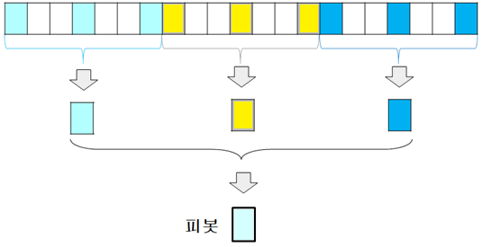
피봇 선정 방법
Median-of-Medians(Tukey’s Ninther)
3 등분한 후 각 부분에서 가장 왼쪽 숫자, 중간 숫자, 가장 오른쪽 숫자 중에서 중앙값을 찾은 후, 세 중앙값들 중에서 중앙값을 피봇을 정한다.

Slide 35
성능 향상 방법
입력의 크기가 매우 클 때, 퀵 정렬의 성능을 더 향상시키기 위해서, 삽입 정렬을 동시에 사용
입력의 크기가 작을 때에는 퀵 정렬이 삽입 정렬보다 빠르지만은 않다.
퀵 정렬은 순환 호출로 수행되기 때문
부분 문제의 크기가 작아지면 (예를 들어, 25에서 50이 되면), 더 이상의 분할(순환 호출)을 중단하고 삽입 정렬을 사용

Slide 36
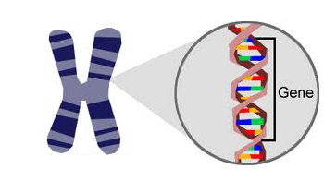
퀵 정렬은 커다란 크기의 입력에 대해서 가장 좋은 성능을 보이는 정렬 알고리즘이다.
퀵 정렬은 실질적으로 어느 정렬 알고리즘보다 좋은 성능을 보인다.
생물 정보 공학(Bioinformatics)에서 특정 유전자를 효율적으로 찾는데 접미 배열(suffix array)과 함께 퀵 정렬이 활용된다.

Slide 37
3.3 선택(Selection) 문제
선택 문제는 n개의 숫자들 중에서 k 번째로 작은 숫자를 찾는 문제
단순한 알고리즘
최소 숫자를 k 번 찾는다.
단, 최소 숫자를 찾은 뒤에는 입력에서 최소 숫자를 제거한다.
숫자들을 정렬한 후, k번째 숫자를 찾는다.
위의 알고리즘들은 각각 최악의 경우 O(kn)과 O(nlogn)의 수행 시간이 걸린다.

Slide 38
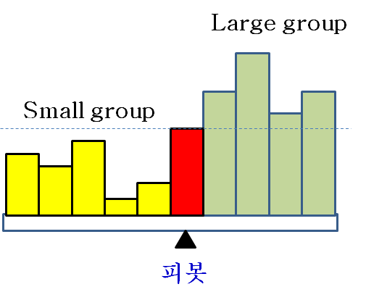
아이디어
이진 탐색
정렬된 입력의 중간에 있는 숫자와 찾고자 하는 숫자를 비교함으로써, 입력을 1/2로 나눈 두 부분 중에서 한 부분만을 검색
선택 문제
입력이 정렬되어 있지 않으므로, 입력 숫자들 중에서 (퀵 정렬과 같이) 피봇을 선택하여 분할

Slide 39
아이디어
Small group은 피봇보다 작은 숫자의 그룹이고, Large group은 피봇보다 큰 숫자의 그룹
이렇게 분할했을 때 알아야 할 것은 각 그룹의 크기, 즉, 숫자의 개수
각 그룹의 크기를 알면,
k번째 작은 숫자가 어느 그룹에 있는지를 알 수 있고,
그 다음에는 그 그룹에서 몇 번째로 작은 숫자를 찾아야 하는지를 알 수 있다.

Slide 40
Small group에 k번째 작은 숫자가 속한 경우
k번째 작은 숫자를 Small group에서 찾는다.
Large group에 k번째 작은 숫자가 있는 경우
(k-|Small group|-1)번째로 작은 숫자를 Large group에서 찾아야 한다.
|Small group|은 Small group에 있는 숫자의 개수이고, 1은 피봇에 해당된다.

Slide 41
Selection(A, left, right, k)
입력: A[left]~A[right]와 k, 단, 1≤k≤|A|, |A|=right-left+1
출력: A[left]~A[right]에서 k 번째 작은 원소
1. 피봇을 A[left]~A[right]에서 랜덤하게 선택하고, 피봇과 A[left]의 자리를 바꾼 후, 피봇과 배열의 각 원소를 비교하여 피봇보다 작은 숫자는 A[left]~A[p-1]로 옮기고, 피봇보다 큰 숫자는 A[p+1]~ A[right]로 옮기며, 피봇은 A[p]에 놓는다.
2. S = (p-1)-left+1 // S = Small group의 크기
3. if ( k ≤ S ) Selection(A, left, p-1, k) // Small group에서 찾기
4. else if ( k = S + 1 ) return A[p] // 피봇 = k번째 작은 숫자
5.else Selection(A, p+1, right, k-S-1) // Large group에서 찾기

Slide 42
수행 과정
k=7
최초로 Selection(A,0,11,7) 호출
0 | 1 | 2 | 3 | 4 | 5 | 6 | 7 | 8 | 9 | 10 | 11
6 | 3 | 11 | 9 | 12 | 2 | 8 | 15 | 18 | 10 | 7 | 14
0 | 1 | 2 | 3 | 4 | 5 | 6 | 7 | 8 | 9 | 10 | 11
6 | 3 | 11 | 9 | 12 | 2 | 8 | 15 | 18 | 10 | 7 | 14
피봇 이동
0 | 1 | 2 | 3 | 4 | 5 | 6 | 7 | 8 | 9 | 10 | 11
8 | 3 | 11 | 9 | 12 | 2 | 6 | 15 | 18 | 10 | 7 | 14

Slide 43
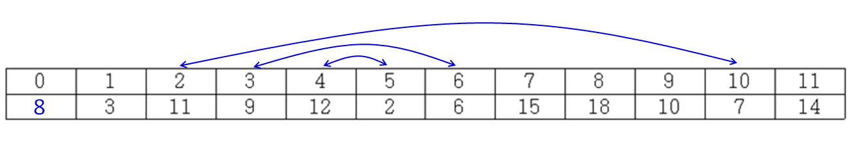

수행 과정
비교 후 자리바꿈
피봇을 제자리로 이동

Slide 44
수행 과정
Line 2: Small group의 크기 계산
S = (p-1)-left+1 = (4-1)-0+1 = 4
Selection(A,5,11,2) 호출
k=2, left=5, right=11
k-S-1 = 2
5 | 6 | 7 | 8 | 9 | 10 | 11
12 | 9 | 15 | 18 | 10 | 11 | 14
피봇 선택
피봇 이동
5 | 6 | 7 | 8 | 9 | 10 | 11
14 | 9 | 15 | 18 | 10 | 11 | 12

Slide 45
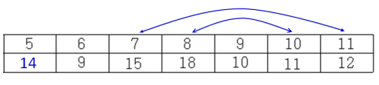

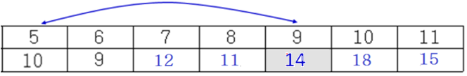
수행 과정
비교 후 자리바꿈
피봇을 제자리로 이동

Slide 46
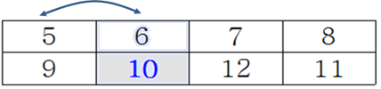
수행 과정
S = (p-1)-left+1 = (9-1)-5+1 = 4
Selection(A, 5, 8, 2) 호출
k=2, left=5, right=8
원소 간 자리바꿈 없이 아래와 같이 된다.
5 | 6 | 7 | 8
10 | 9 | 12 | 11
피봇 선택
피봇을 제자리로 이동

Slide 47

수행 과정
Line 2: Small group의 크기 계산
S = (p-1)-left+1 = (6-1)-5+1 = 1
Line 3의 if-조건 (k ≤ S) = (2 ≤ 1)은 false
Line 4의 if-조건 (2 = S+1) = (2 = 1+1) = (2 = 2)이 true 이므로
최종적으로 A[6]=10을 7번째 작은 수로 리턴

Slide 48

Selection 알고리즘 고려 사항
Selection 알고리즘은 분할 정복 알고리즘이기도 하지만 랜덤(random) 알고리즘이기도 하다.
선택 알고리즘의 line 1에서 피봇을 랜덤하게 정하기 때문
피봇이 입력을 너무 한쪽으로 치우치게 분할하면
즉, |Small group| << |Large group| 또는 |Small group| >> |Large group|일 때에는 알고리즘의 수행 시간이 길어진다.
선택 알고리즘이 호출될 때마다 line 1에서 입력을 한쪽으로 치우치게 분할될 확률은?
마치 동전을 던질 때 한쪽 면이 나오는 확률과 동일

Slide 49
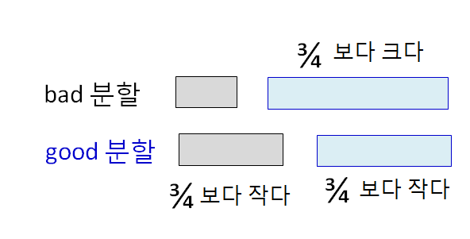
good/bad 분할 정의
분할된 두 그룹 중의 하나의 크기가 입력 크기의 3/4과 같거나 그 보다 크게 분할하면 나쁜 (bad) 분할이라고 정의하자.
좋은 (good) 분할은 그 반대의 경우이다.

Slide 50
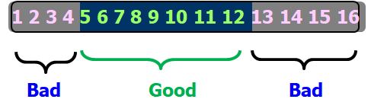
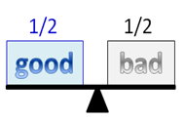
good/bad 분할
다음과 같이 16개의 숫자가 있다면
good 분할이 되는 피봇을 선택할 확률과 bad 분할이 되는 피봇을 선택할 확률이 각각 1/2로 동일

Slide 51
시간 복잡도
피봇을 랜덤하게 정했을 때 good 분할이 될 확률이 1/2이므로 평균 2회 연속해서 랜덤하게 피봇을 정하면 good 분할을 할 수 있다.
매 2회 호출마다 good 분할이 되므로, good 분할만 연속하여 이루어졌을 때만의 시간 복잡도를 구하여, 그 값에 2를 곱하면 평균 경우 시간 복잡도를 얻을 수 있다.

Slide 52
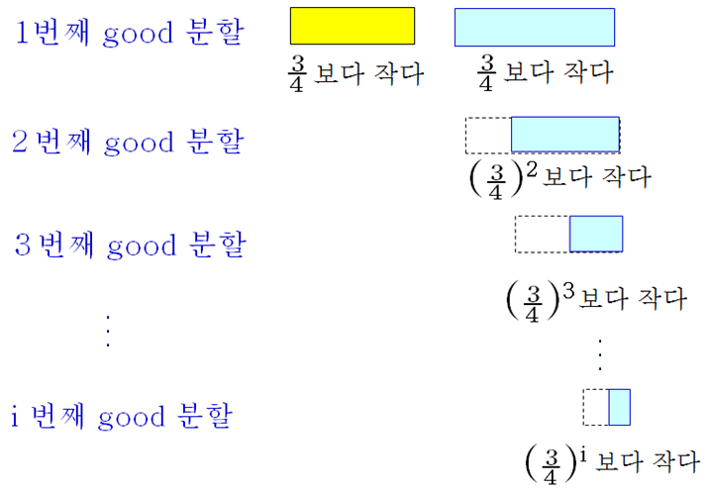
연속된 good 분할

Slide 53
평균 경우 시간 복잡도
입력 크기가 n에서부터 3/4배로 연속적으로 감소되고, 크기가 1일 때에는 더 이상 분할할 수 없다.
n + 3/4n + (3/4)²n + (3/4)³n + … + (3/4)^{i-1}n + (3/4)^{i}n
= n[1 + 3/4 + (3/4)² + (3/4)³ + … + (3/4)^{i-1} + (3/4)^{i}]
≤ 2n = O(n)
평균 2회에 good 분할이 되므로 2xO(n) = O(n)

Slide 54
선택 알고리즘과 이진 탐색
[유사성]
이진 탐색은 분할과정을 진행하면서 범위를 1/2씩 좁혀가며 찾고자 하는 숫자를 탐색
선택 알고리즘은 피봇으로 분할하여 범위를 좁혀감
[공통점]
부분 문제들을 취합하는 과정이 별도로 필요 없다.

Slide 55
응용
선택 알고리즘은 데이터 분석을 위한 중앙값 (median)을 찾는데 활용
데이터 분석에서 평균값도 유용하지만, 중앙값이 더 설득력 있는 데이터 분석을 제공
예를 들어, 대부분의 데이터가 1이고, 오직 1개의 숫자가 매우 큰 숫자 (노이즈 (noise), 잘못 측정된 데이터)이면, 평균값은 매우 왜곡된 분석이 된다.

Slide 56
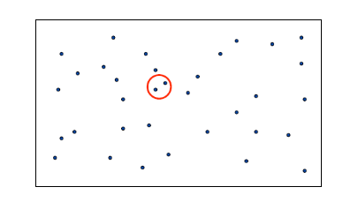
3.4 최근접 점의 쌍 찾기
최근접 점의 쌍 (Closest Pair) 문제는 2차원 평면상의 n개의 점이 입력으로 주어질 때, 거리가 가장 가까운 한 쌍의 점을 찾는 문제

Slide 57
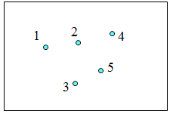
최근접 점의 쌍 찾기
간단한 방법
모든 점에 대하여 각각의 두 점 사이의 거리를 계산하여 가장 가까운 점의 쌍을 찾는다.
예를 들어, 5개의 점이 아래의 [그림]처럼 주어지면, 1-2, 1-3, 1-4, 1-5, 2-3, 2-4, 2-5, 3-4, 3-5, 4-5 사이의 거리를 각각 계산하여 그 중에 최소 거리를 가진 쌍이 최근접 점의 쌍이 된다.
비교해야 할 쌍은 몇 개인가?
_{n}C₂ = n(n-1)/2
n=5이면, 5(5-1)/2 = 10
n(n-1)/2 = O(n²)
한 쌍의 거리 계산은 O(1)
시간 복잡도는 O(n²)xO(1) = O(n²)

Slide 58
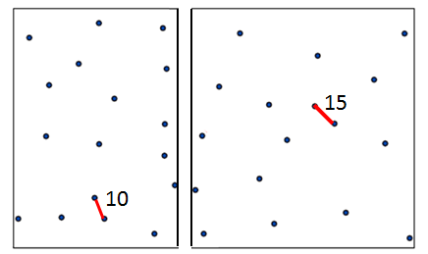
최근접 점의 쌍 찾기
O(n²)보다 효율적인 분할 정복 이용
n개의 점을 1/2로 분할하여 각각의 부분 문제에서 최근접 점의 쌍을 찾고, 2개의 부분 해 중에서 짧은 거리를 가진 점의 쌍을 일단 찾는다.

Slide 59
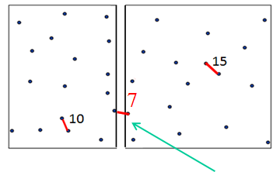
취합할 때 중간 영역을 고려해야

Slide 60
중간 영역 안의 점들
10과 15 중에서 짧은 거리인 10 이내의 중간 영역 안에 있는 점들 중에 더 근접한 점의 쌍이 있는지 확인해야
10
10
7

Slide 61
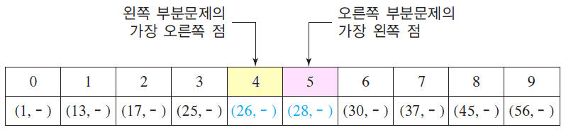
중간 영역에 있는 점들을 찾는 방법
d = min{왼쪽 부분의 최근접 점의 쌍 사이의 거리, 오른쪽 부분의 최근접 점의 쌍 사이의 거리}
배열에는 점들이 x-좌표의 오름차순으로 정렬되어 있고, 각 점의 y-좌표는 생략

Slide 62
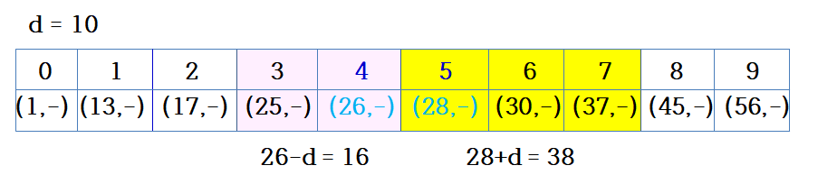
중간 영역에 있는 점들을 찾는 방법
중간 영역에 속한 점 = {왼쪽 부분 문제의 가장 오른쪽 점 (왼쪽 중간점)의 x-좌표에서 d를 뺀 값과 오른쪽 부분 문제의 가장 왼쪽 점 (오른쪽 중간점)의 x-좌표에 d를 더한 값 사이의 x-좌표 값을 가진 점들}
d=10이면, 점 (25,-), (26,-), (28,-), (30,-), (37,-)이 중간 영역에 속한다.

Slide 63
ClosestPair(S)
입력: x-좌표의 오름차순으로 정렬된 배열 S에 있는 i개의 점. 단, 각 점은 (x,y)로 표현
출력: S에 있는 점들 중 최근접 점의 쌍의 거리
1. if (i ≤ 3) return (2 또는 3개의 점들 사이의 최근접 쌍)
2. 정렬된 S를 같은 크기의 S_{L}과 S_{R}로 분할한다. |S|가 홀수이면, |S_{L}| = |S_{R}|+1이 되도록 분할
3. CP_{L} = ClosestPair(S_{L}) // CP_{L}은 S_{L}에서의 최근접 점의 쌍
4. CP_{R} = ClosestPair(S_{R}) // CP_{R}은 S_{R}에서의 최근접 점의 쌍
5. d = min{dist(CP_{L}), dist(CP_{R})}일 때, 중간 영역에 속하는 점들 중에서 최근접 점의 쌍을 찾아서 이를 CP_{C}라고 하자. 단, dist()는 두 점 사이의 거리
6. return (CP_{L}, CP_{C}, CP_{R} 중에서 거리가 가장 짧은 쌍)

Slide 64
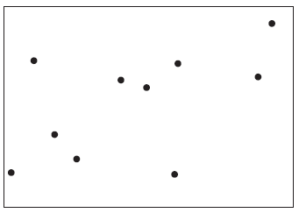
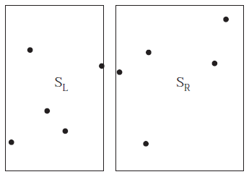
수행 과정
ClosestPair(S)로 호출 [1]
Line 1: S의 점의 수 > 3이므로 다음 line을 수행
Line 2: S를 S_{L}과 S_{R}로 분할
S

Slide 65
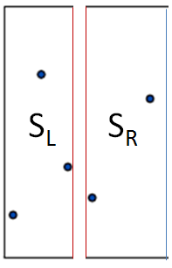
수행 과정
ClosestPair(S_{L}) 호출 [2]

Slide 66


수행 과정
ClosestPair(S_{L}) 호출
ClosestPair(S_{R}) 호출

Slide 67
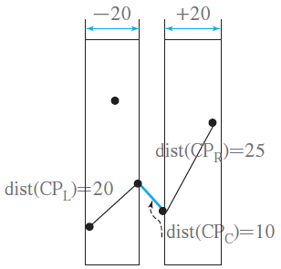
수행 과정
[2]의 ClosestPair(S_{L}) 호출 당시 line 3~4가 수행되었고, 이제 line 5를 수행, 즉, 중간 영역에서 CP_{C}찾음

Slide 68
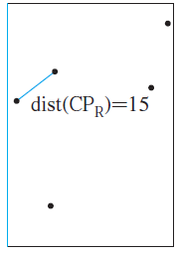
수행 과정
[1]의 ClosestPair(S) 호출 당시 line 3이 수행되었고, 이제 line 4에서는 ClosestPair(S_{R}) 호출 결과

Slide 69
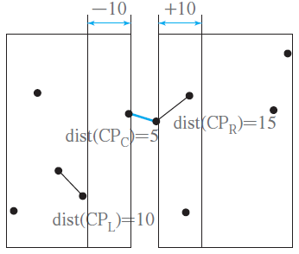
수행 과정
Line 5: line 3~4에서 찾은 최근접 점의 쌍 사이의 거리인 dist(CP_{L})=10과 dist(CP_{R})=15 중에 작은 값을 d이라고 놓는다.
중간 영역에 있는 점들 중에서 CP_{C}를 찾는다.

Slide 70
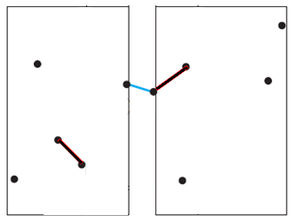
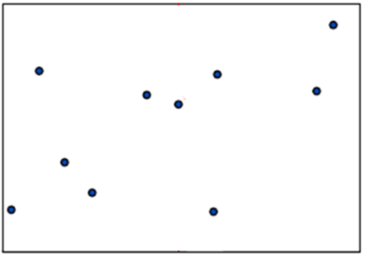
수행 과정
Line 6: dist(CP_{L})=10, dist(CP_{C})=5, dist(CP_{R})=15 중에서 가장 거리가 짧은 쌍인 CP_{C}를 최근접 쌍의 점으로 최종적으로 리턴

Slide 71
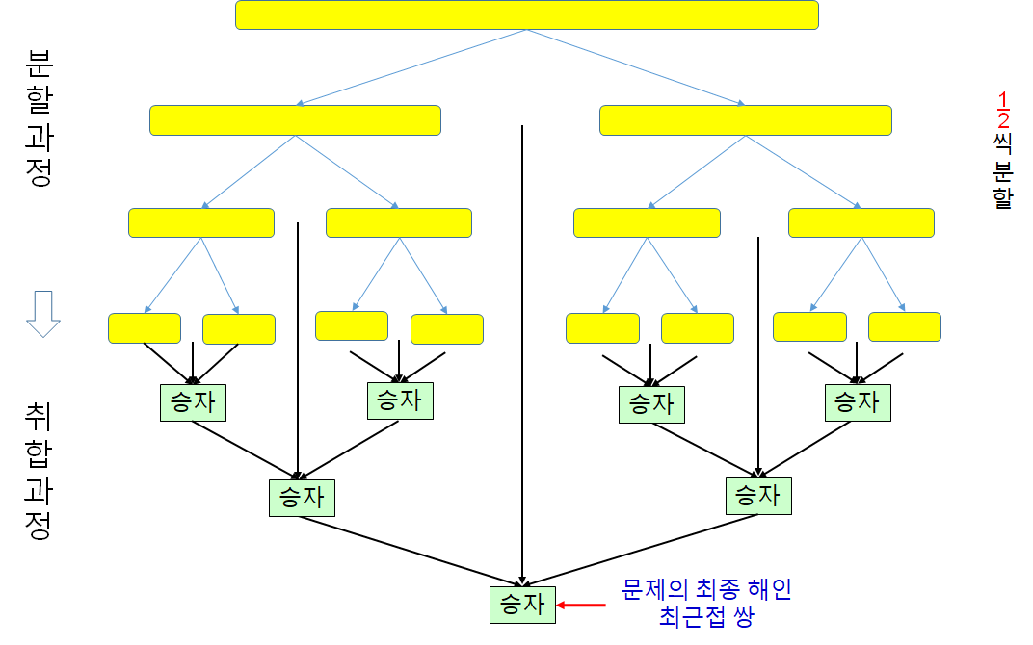
분할 정복 개념도

Slide 72
시간 복잡도
S에 n개의 점이 있으면 전처리 (preprocessing) 과정으로서 S의 점을 x-좌표로 정렬: O(nlogn)
Line 1: S에 3개의 점이 있는 경우에 3번의 거리 계산이 필요하고, S의 점의 수가 2이면 1번의 거리 계산이 필요하므로 O(1) 시간이 걸린다.
Line 2: 정렬된 S를 S_{L}과 S_{R}로 분할하는데, 이미 배열에 정렬되어 있으므로, 배열의 중간 인덱스로 분할하면 된다. 이는 O(1) 시간 걸린다.
Line 3~4: S_{L}과 S_{R}에 대하여 각각 ClosestPair를 호출하는데, 분할하며 호출되는 과정은 합병 정렬과 동일

Slide 73
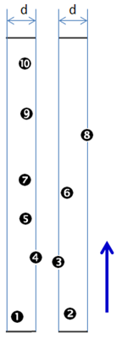
시간 복잡도
Line 5
d = min{dist(CP_{L}), dist(CP_{R})}일 때 중간 영역에 속하는 점들 중에서 최근접 점의 쌍을 찾는다.
이를 위해 먼저 중간 영역에 있는 점들을 y-좌표 기준으로 정렬한 후에, 아래에서 위로 각 점을 기준으로 거리가 d이내인 주변의 점들 사이의 거리를 각각 계산하며, 이 영역에 속한 점들 중에서 최근접 점의 쌍을 찾는다.
y-좌표로 정렬하는데 O(nlogn) 시간이 걸리고, 아래에서 위로 올라가며 각 점에서 주변의 점들 사이의 거리를 계산하는데 O(1) 시간이 걸린다. 왜냐하면 각 점과 거리 계산해야 하는 주변 점들의 수는 O(1)개이기 때문

Slide 74
시간 복잡도
Line 6: 3개의 점의 쌍 중에 가장 짧은 거리를 가진 점의 쌍을 리턴하므로 O(1) 시간이 걸린다.
ClosestPair 알고리즘의 분할과정은 합병 정렬의 분할과정과 동일
그러나 ClosestPair 알고리즘에서는 해를 취합하여 올라가는 과정인 line 5~6에서 O(nlogn) 시간이 필요
k층까지 분할된 후, 층별로 line 5~6이 수행되는 (취합) 과정을 보여준다. (다음 슬라이드)
각 층의 수행 시간은 O(nlogn)
여기에 층 수인 logn을 곱하면 O(nlog²n)

Slide 75
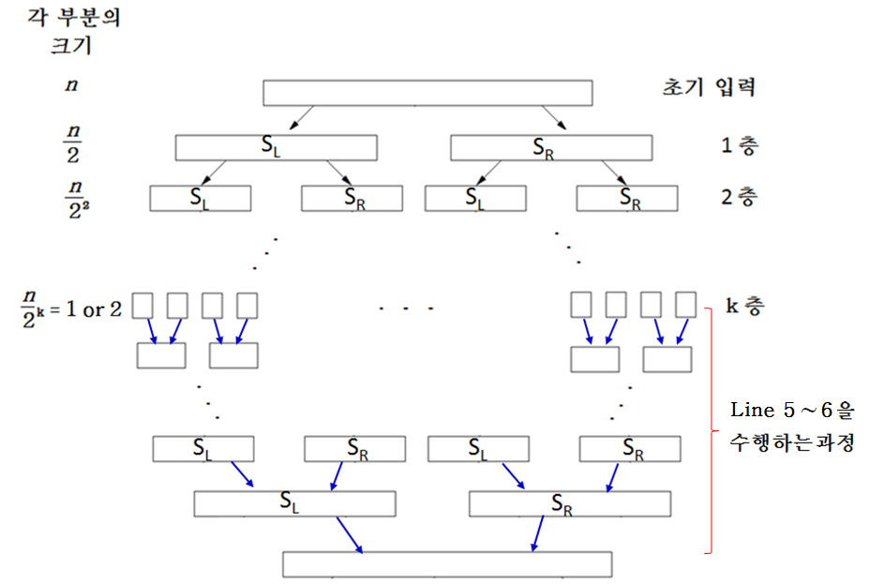
시간 복잡도 개요

Slide 76
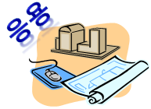
응용
컴퓨터 그래픽스
컴퓨터 비전 (Vision)
지리 정보 시스템 (Geographic Information System, GIS)
분자 모델링 (Molecular Modeling)
항공 트래픽 조정 (Air Traffic Control)
마케팅 (주유소, 프랜차이즈 신규 가맹점 등의 위치 선정) 등

Slide 77
3.5 분할 정복 적용에 있어 주의할 점
분할 정복이 부적절한 경우
입력이 분할될 때마다 분할된 부분 문제의 입력 크기의 합이 분할되기 전의 입력 크기보다 커지는 경우
n 번째의 피보나치 수를 구하기
F(n) = F(n-1) + F(n-2)로 정의되므로 순환 호출을 사용하는 것이 자연스러워 보이나, 이 경우의 입력은 1개이지만, 사실상 n의 값 자체가 입력 크기인 것이다.
2개의 부분 문제인 F(n-1)과 F(n-2)의 입력 크기는 (n-1) + (n-2) = (2n-3)이 되어서, 분할 후 입력 크기가 거의 2배로 증가함

Slide 78
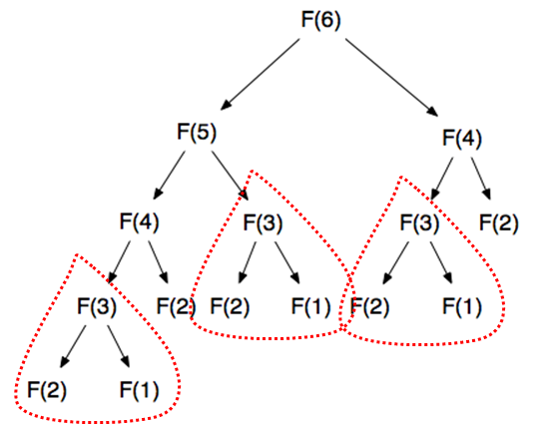
피보나치 수
피보나치 수 F(6)을 구하기 위해 분할된 부분 문제들
F(2)를 5번이나 중복하여 계산해야 하고, F(3)은 3번 계산된다.

Slide 79
피보나치 수
피보나치 수 계산을 위한 O(n) 알고리즘
FibNumber(n)
1. F[0]=0
2. F[1]=1
3. for i=2 to n
4. F[i] = F[i-1]+ F[i-2]

Slide 80
분할 정복 적용에 있어 주의할 점
주어진 문제를 분할 정복 알고리즘으로 해결하려고 할 때에 주의해야 하는 또 하나의 요소는 취합(정복) 과정이다.
입력을 분할만 한다고 해서 효율적인 알고리즘이 만들어지는 것은 아니다.
기하(geometry)에 관련된 다수의 문제들이 효율적인 분할 정복 알고리즘으로 해결되는데, 이는 기하 문제들의 특성상 취합 과정이 문제 해결에 잘 부합되기 때문

Slide 81

요약
분할 정복 (Divide-and-Conquer) 알고리즘: 주어진 문제의 입력을 분할하여 문제를 해결 (정복)하는 방식의 알고리즘이다.
합병 정렬 (Merge sort): n개의 숫자들을 n/2개씩 2개의 부분 문제로 분할하고, 각각의 부분 문제를 재귀적으로 합병 정렬한 후, 2개의 정렬된 부분을 합병하여 정렬 (정복)한다. 시간 복잡도는 O(nlogn)이다.
합병 정렬의 공간 복잡도는 O(n)이다.
퀵 정렬 (Quick sort): 피봇 (pivot)이라 일컫는 배열의 원소를 기준으로 피봇보다 작은 숫자들은 왼편으로, 피봇보다 큰 숫자들은 오른편에 위치하도록 분할하고, 피봇을 그 사이에 놓는다. 퀵 정렬은 분할된 부분 문제들에 대하여서도 위와 동일한 과정을 순환으로 수행하여 정렬

Slide 82
요약
퀵 정렬의 평균 경우 시간 복잡도는 O(nlogn), 최악 경우 시간 복잡도는 O(n²), 최선 경우 시간 복잡도는 O(nlogn)
선택 (Selection) 문제: k 번째 작은 수를 찾는 문제로서, 입력에서 퀵 정렬에서와 같이 피봇을 선택하여 피봇보다 작은 부분과 큰 부분으로 분할한 후에 k 번째 작은 수가 들어있는 부분을 순환으로 탐색한다. 평균 경우 시간 복잡도는 O(n)
최근접 점의 쌍 (Closest Pair) 문제: n개의 점들을 1/2로 분할하여 각각의 부분 문제에서 최근접 점의 쌍을 찾고, 2개의 부분 해 중에서 짧은 거리를 가진 점의 쌍을 일단 찾는다. 그리고 2개의 부분해를 취합할 때, 중간 영역 안에 있는 점들 중에 최근접 점의 쌍이 있는지도 확인해야 한다. 시간 복잡도는 O(nlog²n)

Slide 83
요약
분할 정복이 부적절한 경우는 입력이 분할될 때마다 분할된 부분 문제들의 입력 크기의 합이 분할되기 전의 입력 크기보다 커지는 경우이다. 또 하나 주의해야 할 요소는 취합 (정복) 과정이다.

